Slide 1
Proyecto Final Base de datos y Programación avanzada
Integrantes:
Joel Mendoza
Pablo Trujillo

Slide 2
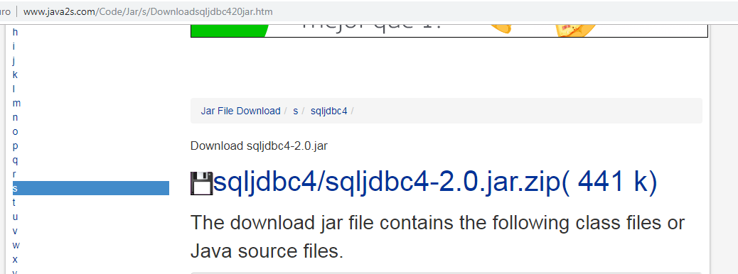
DESCARGA CONECTOR

Slide 3
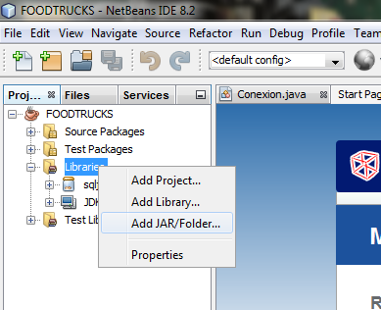
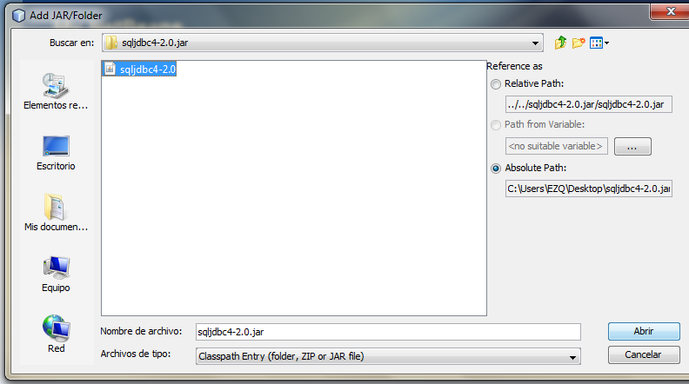
IMPORTACIÓN DEL CONECTOR A NETBEANS

Slide 4
IMPORTACIÓN DEL CONECTOR A NETBEANS

Slide 5
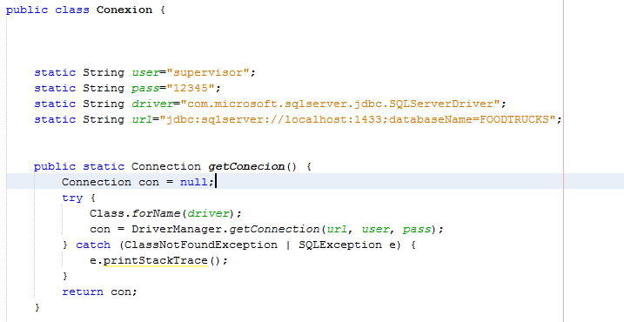
Clase conexión

Slide 6
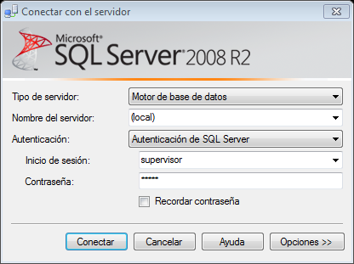
URL

Slide 7
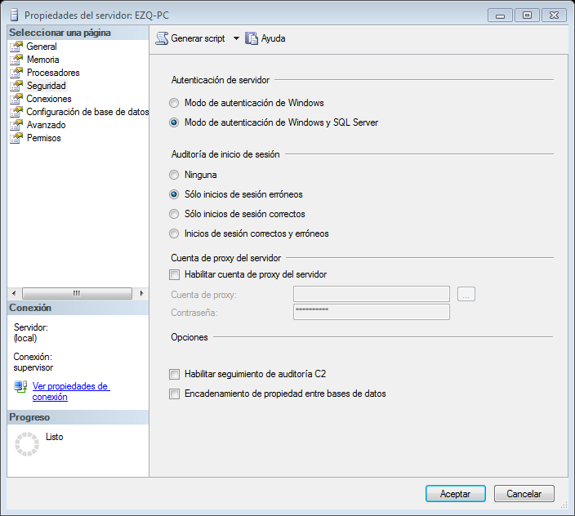
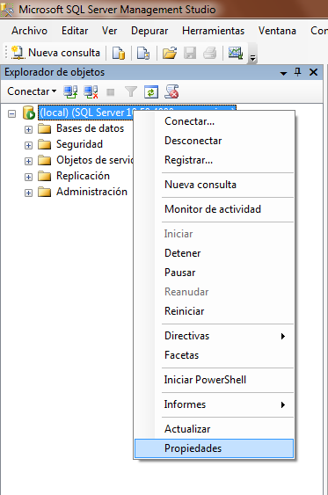
User & pass

Slide 8
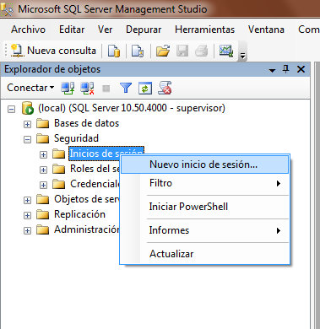
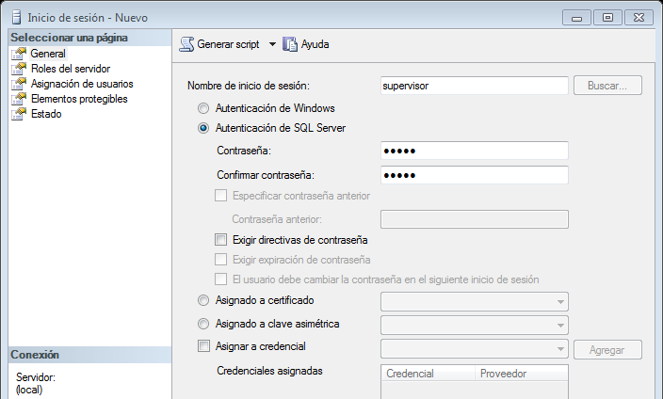
User & pass

Slide 9
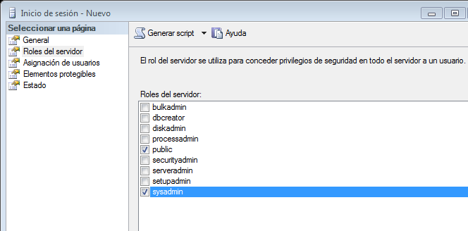
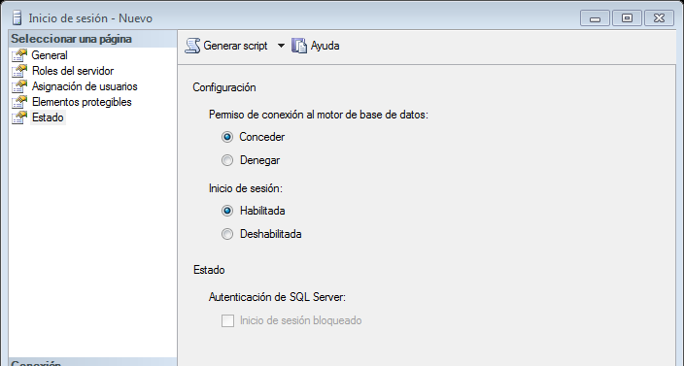
User & pass

Slide 10
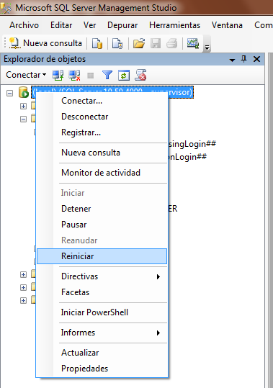
User & pass

Slide 11
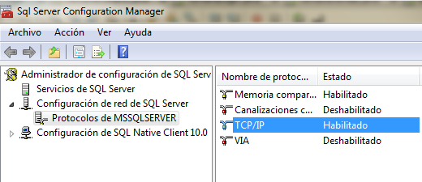
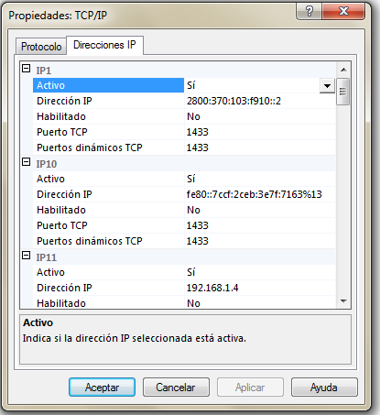
User & pass

